Slide 1

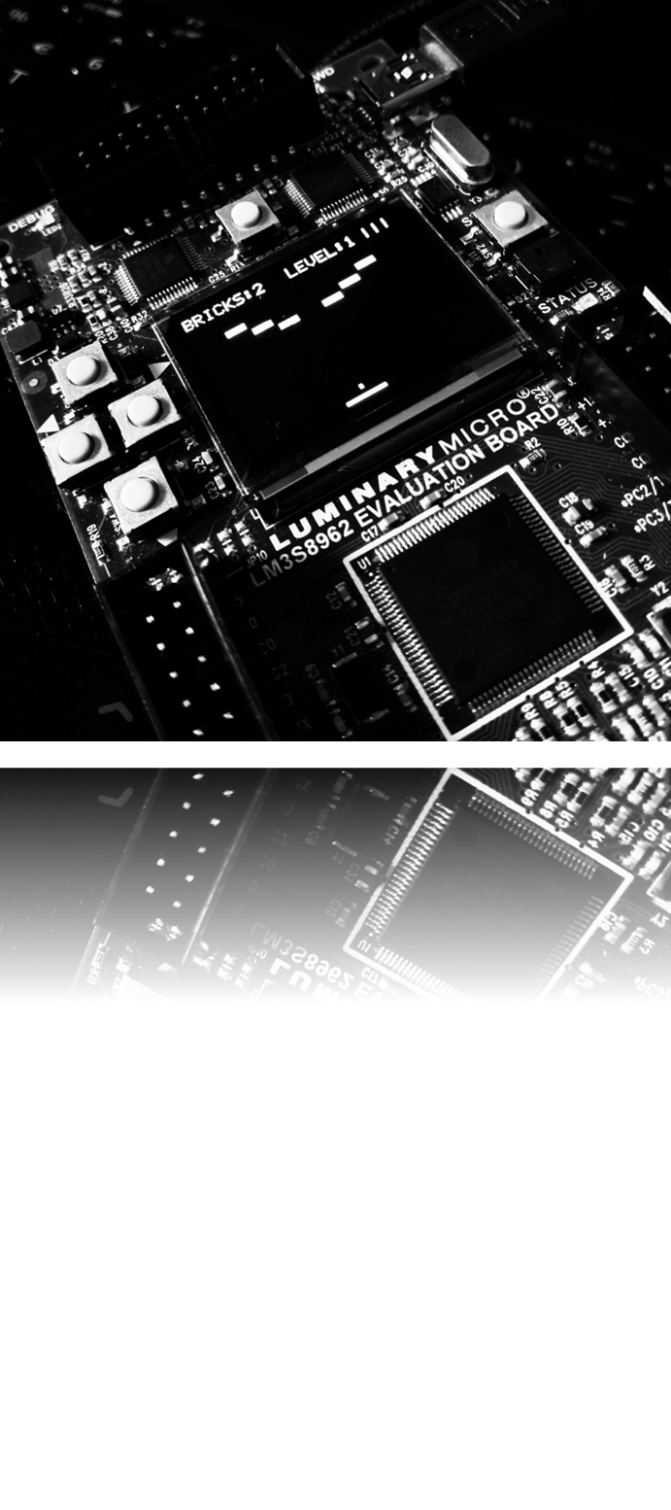
Arkanoid Game
Secula Dorian
Timisoara 2016

Slide 2
CUPRINS
SCOPUL PROIECTULUI
TEHNOLOGII FOLOSITE
SCHEMA BLOC A APLICATIEI
IMPLEMENTAREA PROIECTULUI
REZULTATE
REFERINTE
<number>/15

Slide 3
SCOPUL PROIECTULUI
Am creat aceasta aplicatie pentru a pune in evidenta utilitatea limbajului de programare C pe MCU LM3S8962 - TEXAS INSTRUMENTS
Proiectul consta in crearea unei aplicatii single-player inspirata de pe platforma Nintendo Entertainment System din anii ’80
Aplicatia se numeste “Arkanoid (アルカノイド Arukanoido)”
devoltata de Taito pentru prima data in 1986
Dupa lansare jocul a fost apreciat de critica urmand ca in Japonia,
la premiile Gamest Awards a primit Premiul de Argint pentru
unul dintre cele mai bune patru jocuri din 1986
<number>/15

Slide 4
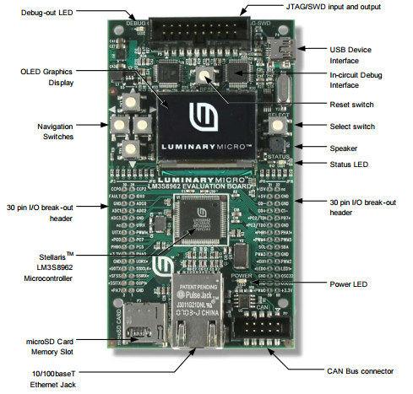
TEHNOLOGII FOLOSITE
Stellaris® LM3S8962 uC
- Familia ARM® Cortex™-M3 (32-bit RISC ARM)
Viteza maxima de procesare: 50 MHz,
Memorie: 256 kB flash + 64 kB SRAM
Ethernet MAC/PHY, CAN controller, SSI / SPI controller
I2C interface, 2 UARTs
Left Switch – Miscare bara dreapta (Pooling)
Right Switch – Miscare bara stanga (Pooling)
Select Switch – Pauza (Intrerupere)
<number>/15

Slide 5
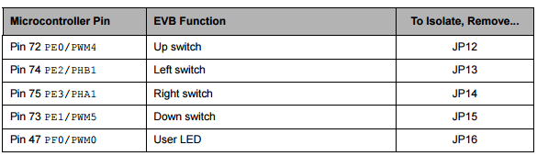
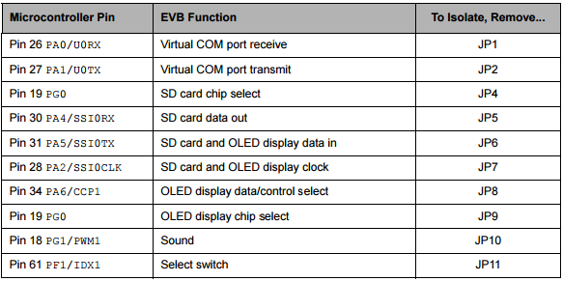
TEHNOLOGII FOLOSITE
<number>/15

Slide 6
SCHEMA BLOC A APLICATIEI
<number>/15

Slide 7

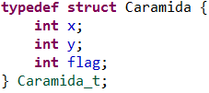
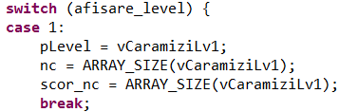
IMPLEMENTAREA PROIECTULUI
Macro-uri
Structuri
Switch-case-uri
Break Points – verificare valori elemente array-uri, elemente structuri
Step by Step debugging
Intreruperi, typedefs, pointeri
PortE, PortF
<number>/15

Slide 8
IMPLEMENTAREA PROIECTULUI
Utilizarea structurii pentru reprezentarea caramizilor a permis stocarea coordonatelor x,y a unei caramizi
Crearea propriului tip de date a ajutat la accesul campurilor structurii in vederea compararii pozitiei x si y a caramizii cu pozitia x si y curenta a bliei
Vectorul de tip nou a ajutat la stocarea coordonatelor x,y a numarului total de caramizi
Pointerul Caramida_t *pLevel c a ajutat la schimbarea cu usurinta a levelului primind valoarea altui vector de tip nou la fiecare level
Utilizarea intreruperii a ajutat la oprirea jocului pentru o perioada nedeterminata prin apasarea buttonului Select urmand ca jocul sa fie reluat la o a doua apasare
<number>/15

Slide 9
IMPLEMENTAREA PROIECTULUI
Bila, bara si caramizile sunt reprezentate ca vectori-imagine: bila_vector[4] = { 0 };
Printarea lor: memset(bila_vector, 255, 4);
Instructiunea switch pentru functiie levelUpgrade() si stop_bila_game_over() evita repetarea unei bucati de cod, avand pana la 7 cazuri in prima utilizare
Prin cuvantul cheie typedef se pot defini tipuri echivalente pentru cele structura
Variabila de tip nou “result returneaza coordonatele x,y caramizii ce trebuie stearsa:
Caramida_t caramidaLovita(Caramida_t t[], int n, int xGlont, int yGlont) {
>>Caramida_t result;<<
//…………………..............
>> return result; <<
<number>/15

Slide 10
IMPLEMENTAREA PROIECTULUI
void portFInterruptHandler(void) {
static int n = 1;
if (blockINT != 1) { //blocare Intrerupere if GameOver
if (n % 2 != 0) {
memset(imag, 0, 6144);
RIT128x96x4StringDraw(" ", 48, 52, 0);
RIT128x96x4ImageDraw(imag, 45, 62, 90, 68);
Pauza = 1; // va permite ballMove(); sa ruleze
}
if (n % 2 == 0) {
RIT128x96x4StringDraw("PAUSE", 48, 52, 15);
RIT128x96x4ImageDraw(imag, 45, 52, 90, 68);
Pauza = 0;
}
n++;
GPIOPinIntClear(GPIO_PORTF_BASE, GPIO_PIN_1);
}
}
<number>/15

Slide 11
IMPLEMENTAREA PROIECTULUI
Probleme pe parcursul implementarii
int deleteCaramida(Caramida_t t[], int n, Caramida_t c) {
int i;
for (i = 0; i < n; i++) {
if ((t[i].x == c.x) && (t[i].y == c.y)) { // compara x,y al fiecarei caramizi //cu c.x,c.y coord. caramizii de spart
t[i] = t[n - 1];
n = n - 1; // nr elementelor vectorului scade cu 1
}
}
return n; //nr de elemente ramase
}
In Debugging: elementul t[i] primea valoarea lui t[n-1] (pentru ca acea caramida sa dispara)
Insa “caramida” nu disparea de pe display
*s-a folosit memset(imag, 0, 6144); //clear imag
pentru a “curata” matricea de pixeli in functia PrintCaramizi(Caramida_t t[], int n);
inainte de o noua afisare
<number>/15

Slide 12
IMPLEMENTAREA PROIECTULUI
Probleme pe parcursul implementarii
La implementarea a doua Task-uri, unul responsabil de rularea algoritmului (Logica + Afisare), celalalt de decrementarea unui contor implementat cu ajutorul unui Timer, s-a observat aparitia unor “hieroglife” pe display
*S-a utilizat un Semafor pentru afisare, care s-a ocupat inainte de afisare si eliberat imediat dupa
<number>/15

Slide 13
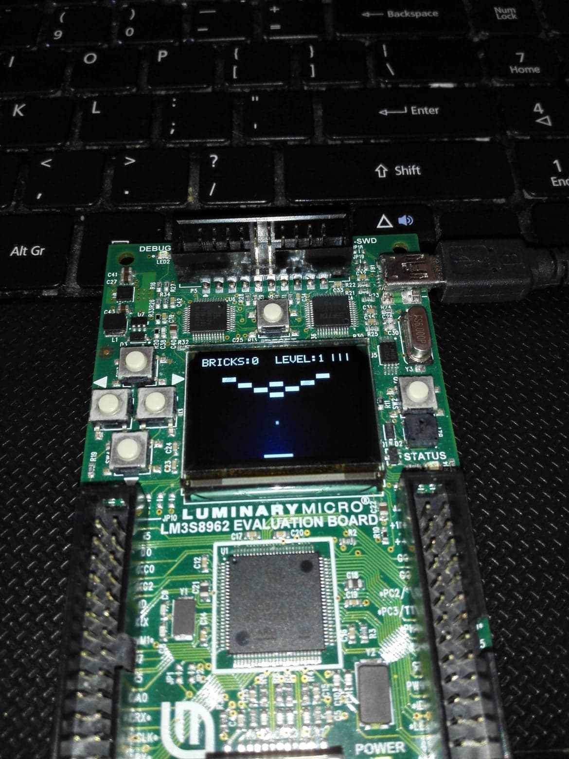
REZULTATE
<number>/15

Slide 14
REFERINTE
http://www.digole.com/tools/ - Conversie imagine-array
http://www.ti.com/lsds/ti/microcontrollers_16-bit_32-bit/c2000_performance
http://www.promelec.ru/pdf/LM3S8962_EvalKit.pdf
http://www.keil.com/boards/tpcl/659.htm
https://en.wikipedia.org/wiki/Arkanoid
<number>/15

Slide 15
Multumesc pentru atentia oferita!
<number>/15

